Slide 1
Rusko v 19.století

Slide 2
Alexandr I. Pavlovič
Narozen 23. prosince 1777 v Petrohradě
Vychovávala jej babička Kateřina II., která mu dávala přednost před jeho otcem Pavlem i jako svému nástupci na trůn
23. března 1801 zasedl na trůn, téhož roku korunován
První finský velkokníže
Polský král

Slide 3
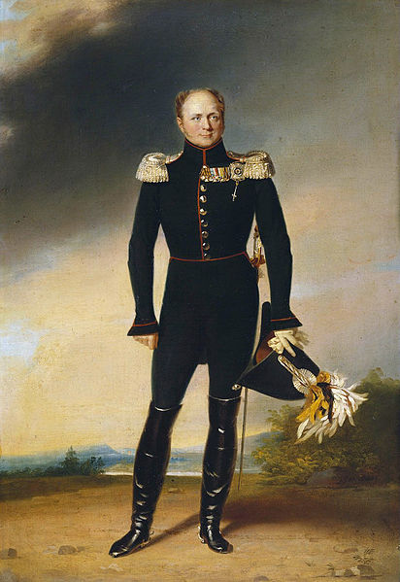

Slide 4
Od 1805 se věnoval vedení armády
Zřízení ministerstev, státní rady, a učinění mnoha reforem (např. školské, finanční atd.)
Roku 1825 doprovází svojí ženu na cestách a téhož roku umírá

Slide 5
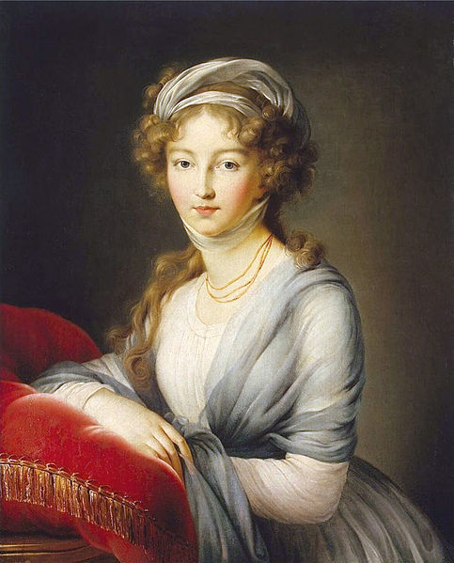

Slide 6
Napoleon
Narodil se 15. srpna 1769 v Ajaccio na Korsice
Byl francouzský vojevůdce a státník, císař v letech 1804–1814 a poté sto dní na přelomu jara a léta 1815.
Během Velké francouzské revoluce udělal závratnou kariéru: ve 24 letech byl generálem, krátce po třicítce prvním mužem ve státě a na vrcholu své moci ovládal většinu západní Evropy.
Rychlý byl i jeho pád; závěr života strávil ve vyhnanství.
Zemřel 5. května 1821 na ostrově Svatá Helena

Slide 7
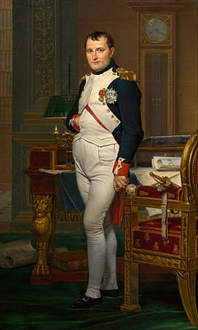

Slide 8
Vztahy Francie a Ruska
Pavel I. Napoleona obdivoval a chtěl s ním dobýt Indii
Alexandr I. Napoleona nenáviděl a snažil se vytvořit koalici proti němu
V květnu 1805 podnikl Napoleon I. vítěznou cestu po Itálii a nechal se korunovat italským králem
V červenci 1805 Rusko uzavřelo protifrancouzskou koalici s Velkou Británií a Rakouskem
Napoleon I. zahájil tažení proti Rakousku
K rozhodující bitvě došlo 2. prosince 1805 u Slavkova (Austerlitz)

Slide 9
Bitva u Slavkova
známá též jako bitva tří císařů, se odehrála 2. prosince. 1805 zhruba mezi vesnicemi Telnice a Tvarožná nedaleko Slavkova u Brna.
Francouzská armáda v čele s císařem Napoleonem zde drtivě porazila vojsko III. koalice, kterou zastupovali vojáci Ruského impéria v čele s carem Alexandrem I. a generálem M. I. Kutuzovem a oddíly Rakouského císařství pod vrchním velením císaře Františka I.
Střetnutí u Slavkova je jednou z nejznámějších bitev, které proběhly na území Moravy, a spolu s bitvou u Gaugamél, bitvou u Kann a bitvou u Leuthenu patří mezi mistrovská díla taktiky.^{[4]}
Napoleonovo vítězství nejenže rozbilo svazek III. koalice, ale mělo také vliv na uspořádání státních celků v celé tehdejší střední Evropě, zejména pak v římskoněmecké říši.
Přestože francouzský císař řídil úvodní fáze bitvy z návrší Žuráň (286 m n. m., dnes v katastru obce Podolí v okrese Brno-venkov) a František I. s carem Alexandrem měli svůj hlavní stan zřízený v Křenovicích, nazval francouzský císař bitvu podle Slavkova, vzdáleného od centra bojiště zhruba 9 km.

Slide 10

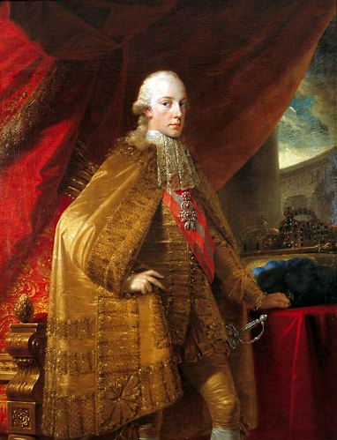
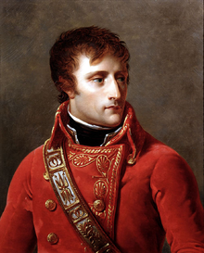
Alexandr I., František I. a Napoleon I.

Slide 11
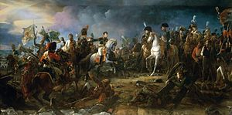

Slide 12
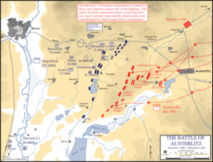

Slide 13
Bitvy se zúčastnilo 75 000 francouzských vojáků, 75 000 ruských vojáků a 16 000 rakouských vojáků
Padlo 1398 Francouzů, 7260 jich bylo zraněných. Rusů padlo nebo bylo zraněno 16 000 mužů a Rakušanů celkem asi 1800.
Příměří bylo podepsáno na Slavkovském zámku
26. prosince 1805 byl podepsán mír mezi Rakouskem a Francií v Bratislavě.
Rakousko se muselo vzdát řady území především v Itálii a Chorvatsku, ztratilo vliv v německých zemích a zanikla Svatá říše římská
Rusko odmítlo podepsat a uzavřelo mír s Francií až v r. 1807 v Tylži.

Slide 14
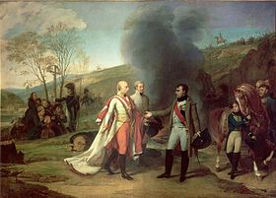

Slide 15
Vojáci, jsem s vámi spokojen. Ve slavkovském dni jste dostáli všemu, co jsem od vaší neohroženosti očekával; svoje orlice jste ověnčili nesmrtelnou slávou. Armáda o 100 000 mužích pod velením císařů Ruska a Rakouska byla v méně než čtyřech hodinách buď rozetnuta nebo rozprášena. Co neuniklo vašim ostřím, to se utopilo v jezerech, čtyřicet praporů, zástavy ruské imperátorské gardy, sto dvacet kusů děl, dvacet generálů, přes 30 000 zajatců, to je výsledek dne, jehož sláva nikdy nepohasne. ... Vojáci, až bude završeno vše, co je třeba pro blaho a rozkvět naší vlasti, odvedu vás zpět do Francie; budu tam o vás s láskou pečovat. Můj lid vás pozdraví s radostí a vám postačí říci: ,Byl jsem v bitvě u Slavkova’, aby odpověděli: ,To je hrdina.’

Slide 16
Mohyla míru
V letech 1910-1912 byl na bojišti postaven první na světě pomník míru – Mohyla míru,
v níž jsou společně pohřbeni všichni účastníci bitvy

Slide 17
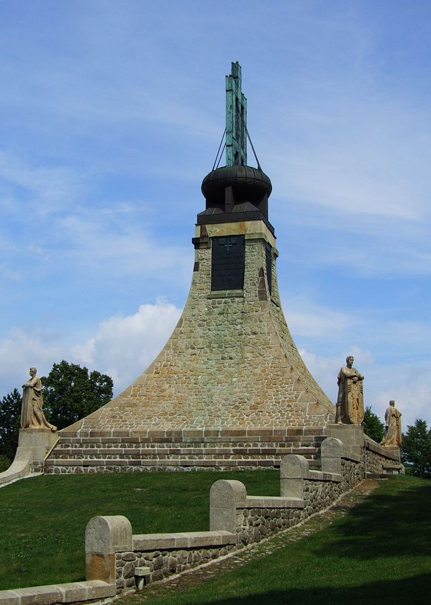

Slide 18
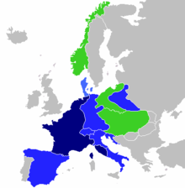

Slide 19
Ruské tažení
Napoleon nemohl porazit Velkou Británii vojensky, rozhodl se proto zničit ji ekonomicky a nařídil kontinentální blokádu VB → zákaz dovoz do Evropy anglického zboží
Rusko tuto blokádu porušuje → záminka k přípravě tažení do Ruska
Napoleon shromažďuje obrovskou armádu 440 000 mužů a 24.června 1812 s ní překračuje řeku Němen, počítá s rychlým tažením a s tím, že Rusku vnutí rozhodující bitvu
Rusko má pouze 260 000 vojáků a proto ruský velitel Barclay de Tolly postupně ustupuje a nutí Francouze postupovat do ruského vnitrozemí, uplatňuje při tom „taktiku spálené země“, poprvé se také objevuje partyzánský způsob boje v týlu nepřítele → Velká vlastenecká válka

Slide 20
Bitva u Borodina
7. září 1812 došlo k rozhodující bitvě u Borodina (11 km před Moskvou)
Vrchním velitelem ruských vojsk byl maršál Kutuzov
Největší a nejkrvavější bitva z napoleonských válek
Zúčastnilo se jí na čtvrt miliónů vojáků, Rusové byli dobře opevněni, bitva skončila nerozhodně
Ztráty Francie Rusko
30 000-50 000 mužů, z toho 16 000 jízda, 480 důstojníků (47 generálů) | 39 000-45 000 vojáků, 211 důstojníků (23 generálů)

Slide 21
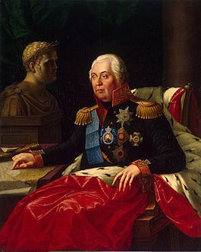
Kutuzov
(1747 – 1813)

Slide 22
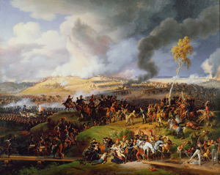

Slide 23
Napoleonova porážka
Kutuzov se rozhodl ustoupit a zanechat Moskvu
Napoleon vstupuje do prázdné Moskvy – nejsou zde obyvatelé ani zásoby → rabování, požáry
Napoleon marně čeká na klíče od města a kapitulaci Rusů
Začíná zima a Napoleon se rozhodne k návratu, je nucen postupovat po již vypáleném a vydrancovaném území zpět
Poslední porážku utrpí u řeky Bereziny
Z téměř půl milionové armády se zachrání pouze 10- 20 000 francouzských vojáků

Slide 24
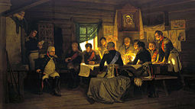
Vojenská porada ve Fili

Slide 25
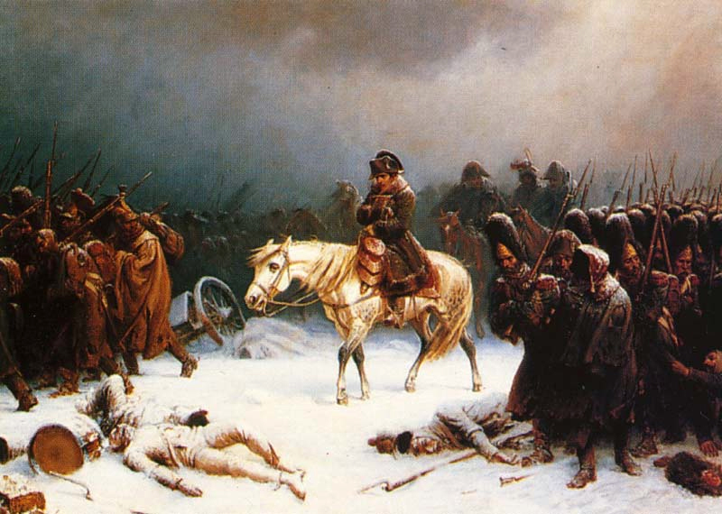

Slide 26
Konečná porážka Napoleona
Rusové táhnou dále do Evropy
K další velké porážce Napoleona dochází v „bitvě národů“ u Lipska 1813
Poté je dobyta Paříž a Napoleon je seslán na ostrov Elba
Ve Francii je obnoveno království – Ludvík XVIII.
V březnu 1815 se Napoleon vrací do Paříže a obnovuje své císařství – 100 dnů vlády
Definitivně poražen v bitvě u Waterloo v červnu 1815 a seslán na ostrov sv. Heleny do anglického zajetí, kde v r. 1821 umírá

Slide 27
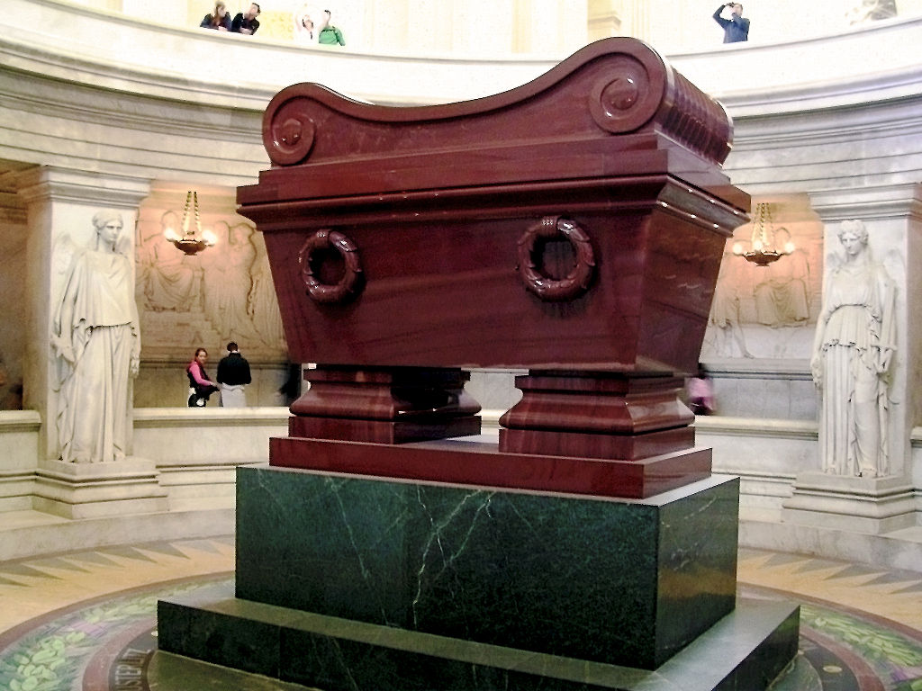

Slide 28
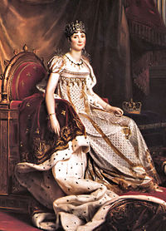
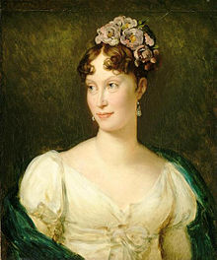
Císařovna Josefína Marie Luisa
Habsbursko-Lotrinská

Slide 29
Vídeňský kongres
14. 9. 1814 – 19. 6. 1815 mírové setkání zástupců téměř všech vítězných evropských zemí po napoleonských válkách
Tančící kongres
Dohodnutí nového evropského uspořádání po Napoleonově porážce
MYŠLENKY KONGRESU:
Snaha o naprostý klid v Evropě => zabránění revolucím za každou cenu
Snaha uspokojit územní požadavky vítězných velmocí
Na trůny dosadit původní panovnické rody

Slide 30
Rozhodnutí kongresu
Vítězné mocnosti Rakousko, Rusko, Prusko a Velká Británie prosadily územní změny ve svůj prospěch
Rakousko => Lombardsko, Benátsko
Jižní Nizozemí => spojeno se severním
Německo => spolkový stát složený z nezávislých států
Prusko => polovina Saska
Velká Británie => podržela si Maltu, Helgoland, Cejlon a Kapsko
Polsko =>opět rozděleno mezi Ruskem, Rakouskem a Pruskem

Slide 31
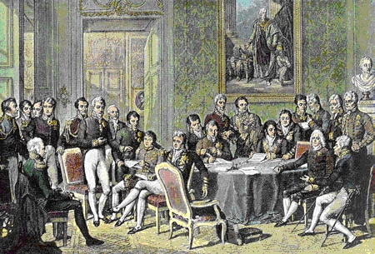

Slide 32
SVATÁ ALIANCE
Podepsána 26. 9. 1815 v Paříži
Spojenectví evropských velmocí, především Ruska, Pruska a Rakouska, v 1. pol. 19. stol.
Signatáři smlouvy se zavázali udržovat status quo a zabránit vzniku dalších revolucí v Evropě
Vedoucí osobností a iniciátorem smlouvy byl rakouský kancléř C. Metternich
Svatá aliance zanikla v průběhu krymské války v 50. letech 19.st.

Slide 33
Povstání děkabristů
Po návratu z Evropy, kde se seznámili s ideály francouzské revoluce i poměry, které byly mnohem příznivější než v Rusku, mladí důstojníci začali zakládat tajné politické spolky → nejvýznamnější byly Severní a Jižní spolek
Jejich požadavky byly především větší politická svoboda, zrušení nevolnictví a konstituční monarchie, nejradikálnější žádali republiku

Slide 34
V prosinci 1825 náhle zemřel Alexandr I., novým carem se měl stát jeho bratr Konstantin, který se však kvůli nerovnému sňatku vzdal trůnu ve prospěch svého mladšího bratra Mikuláše.
26. prosince 1825 došlo k povstání děkabristů, kteří se se svými pluky shromáždili na Senátním náměstí v Petrohradu a odmítli přísahat věrnost Mikulášovi
Povstání bylo špatně organizováno, vojáci nevěděli, co mají dělat, velitel kníže Trubeckoj se nedostavil
Povstalci se odmítli rozejít, zahájili palbu, byl zabit hrdina protinapoleonských válek hrabě Miloradovič a carské vojsko poté silou potlačilo (zahynulo 1271 osob)
Pět hlavních vůdců povstání (Pestel, Rylejev, Bestužev-Rjumin, Muravjov-Apostol, Kachovskij) byli popraveni, desítky povstalců byly poslány do vyhnanství na Sibiř, kde pracovali v dolech, později v továrně
Byli osvobozeni amnestií Alexandra II. v r. 1856

Slide 35
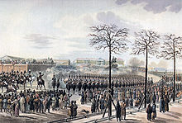
Děkabristé na Senátním náměstí

Slide 36
A.S.Puškin a děkabristé
В Сибирь
Byl blízký přítel mnohých z nich, ale povstání se neúčastnil (sám byl v té době ve vyhnanství v Michajlovskom)
Napsal báseň V Sibir, kterou posvětil děkabristům
Во глубине сибирских руд
Храните гордое терпенье,
Не пропадет ваш скорбный труд
И дум высокое стремленье.
Несчастью верная сестра,
Надежда в мрачном подземелье
Разбудит бодрость и веселье,
Придет желанная пора:
Любовь и дружество до вас
Дойдут сквозь мрачные затворы,
Как в ваши каторжные норы
Доходит мой свободный глас.
Оковы тяжкие падут,
Темницы рухнут — и свобода
Вас примет радостно у входа,
И братья меч вам отдадут.

Slide 37
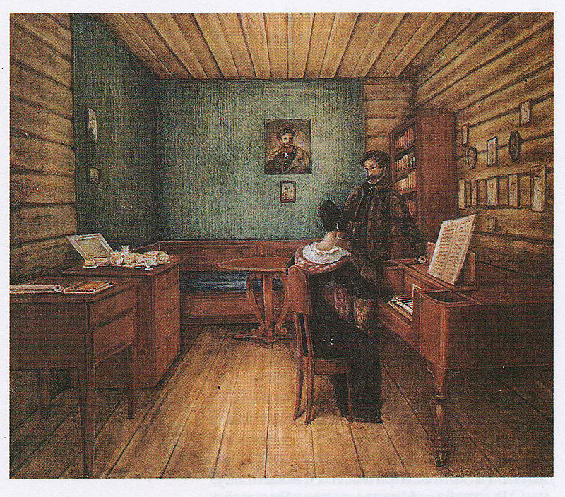
Kníže Volkonskij s manželkou ve vězení (1830), film «Звезда пленительного счастья»

Slide 38
Mikuláš I (1825 – 1855)
Ruský car, polský král a veliký kníže finský
Oženil se s pruskou princeznou Šarlotou, přijala ruské jméno Alexandra Fjodorovna, měli 7 dětí
Nedostatečné vzdělání, měl zájem o vojenství – strategii a vojenské inženýrství, rád pořádal vojenské přehlídky a do nástupu na trůn byl vrchním inspektorem armády
Nepodporoval reformy, snažil se vše nechat při starém, nejevil zájem o revoluční či modernizační snahy, naopak se snažil o potlačení revolučních sil v Evropě, byl nazýván „četník Evropy“
Založil tajnou policii, upevnil cenzuru a posílil státní ideologii
Usiloval o centralizaci země, potlačil roku 1830 povstání v Polsku a také povstání na Kavkaze (Čečensko)

Slide 39
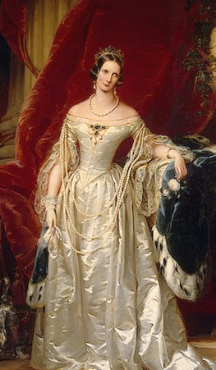
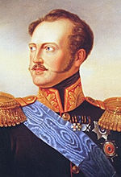
Mikuláš I. a Alexandra Fjodorovna

Slide 40
Zahraniční politika
Snaha upevnit vliv Ruska na jihu v oblasti Černého moře
Válka s Persií
Války s Tureckem, pomohl obnovit Řecké království
1853 začal rusko - tureckou válku o Krym, která se změnila na evropský konflikt, proti Rusku se do bojů zapojily Francie a Velká Británie
V roce 1855 před koncem války umírá

Slide 41
Alexandr II. (1855 – 1881)
Získal skvělé vzdělání – hovořil několika jazyky, byl vzdělán v oblasti práv, politických věd i ve vojenských záležitostech.
Utrpěl porážku v rusko-turecké válce v r. 1856, což otřáslo velmocenským postavením Ruska
Snažil se o obnovu ruského vlivu, vede novou válku (úspěšnou) s Tureckem (1878- 1879)
Velký vliv má na Berlínském kongresu (1878), který má uspořádat poměry na Balkáně, Rusko získalo Besarábii
Roku 1867 prodal „za šapku zolota“ (7,2 miliona dolarů) Aljašku USA

Slide 42
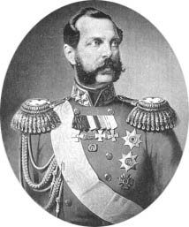
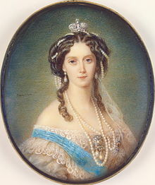
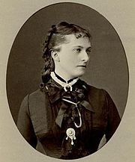
Alexandr II. a Marie Alexandrovna (hesenská princezna) a kněžna Dolgoruká

Slide 43
Reformy
1861 zrušení nevolnictví
Reforma soudnictví
Reforma místní správy
Reforma armády
Prozatímní pravidla o tisku = uvolnění cenzury (zrušení cenzury knih x ne brožur)
Příprava ústavy

Slide 44
Zrušení nevolnictví
car vede jednání se šlechtou
19. 2. 1861: carský ukaz „O nejmilostivějším darování nevolníkům práv svobodného rolnického stavu a o tom, jak budou zaopatřeni“
3 skupiny ruských rolníků:
Panští - patřili šlechtě (ca 10 mil.)
Státní – patřili státu (ca 10 mil.)
Údělní – patřili carovi (ca 1 mil.)
Nevolník = osobně svobodný občan

Slide 45
Nespokojenost s reformou
Nedostatečná reforma, rolníci dostali málo půdy, kterou si museli odkoupit
Právo na výkup pozemku, kde stála usedlost rolníka, musel zaplatit celou cenu
Stát 75 – 80 % ceny půdy poskytl jako půjčku s 6% úrokem na 40 let
Ženy na půdu nárok neměly
Muži, kteří neměli usedlost nebo půdu ke dni reformy, byli osvobozeni zdarma a museli 2 roky pracovat jako nevolníci na půdě šlechty

Slide 46
Reforma soudnictví
20. 11. 1861 – nařízení o reformě soudnictví a nové právní předpisy
Třístupňová soudní organizace podle evropského vzoru
Nezávislost soudů, oddělení od administrativy, zrušení stavovských privilegií, rovnost všech před soudem, presumpce neviny
Zavedení advokátů, notářů, veřejných soudních líčení, práva na obhajobu
Zavedení poroty a lidových zástupců
Zrušení tělesných trestů

Slide 47
Reforma vnitřní správy
1. 1. 1864 – nařízení o gubernských a újezdních zemských institucích
3 volební kurie – statkářská, městská, rolnická
hospodářské a sociální otázky místního dosahu, obchod, školství, zdravotnictví
Zemstva – převaha šlechty (asi 40 %), voleni podle majetku na 3 roky
Městská duma – voleno podle majetkového a pobytového cenzu; převaha šlechty
+ městská správa, starosta
Pod stálým dohledem policie, nutné schválení úřady
Školství – zvýšení počtu lidových škol
Značný podíl na povznesení kulturní a sociální úrovně venkova

Slide 48
Reforma armády
Nedostatek kvalifikovaných důstojníků – vojenská gymnázia
1874 – všeobecná branná povinnost
Vojenská služba - 6 let (dříve 25)
Zrušila stavovské výhody

Slide 49
Atentát na Alexandra II.
Celkem bylo na Alexandra II. Spácháno 5 atentátů, úspěšný byl až ten šestý
13. března 1881 teroristé skupiny Narodnaja volja hodili na kočár cara dvě bomby, Alexandr II. byl smrtelně raněn
Na místě atentátu byl postaven chrám Spasa na Krovi

Slide 50
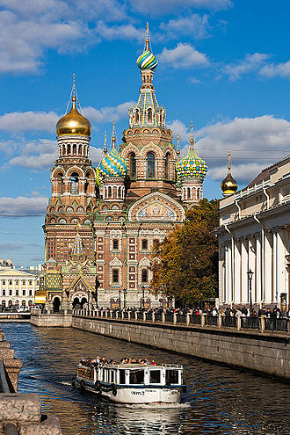

Slide 51
Alexandr III. (1881 – 1894)
Alexandr III. Nechtěl vládnout, původně měl nastoupit na trůn jeho starší bratr Mikuláš, který předčasně zemřel
Snažil se o umírněnou konzervativní politiku
Ulehčil v poplatcích za půdu rolníkům, aby zmírnil jejich postavení a zabránil krizi na venkově
Omezil pravomoci porotního soudu, odebral jim pravomoci soudit přestupky státních a městských úřadů
Snažil se povznést autoritu šlechtického stavu, v čem viděl spasení Ruska
Za jeho vlády Rusko nevedlo války, nazýván „Mírotvůrcem“
Uzavřel šťastný sňatek s dánskou princeznou Dagmar, která byla původně nevěstou jeho bratra, měli šest dětí, nejstarší syn Mikuláš II. se stal posledním ruským carem

Slide 52
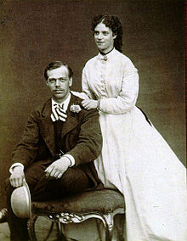
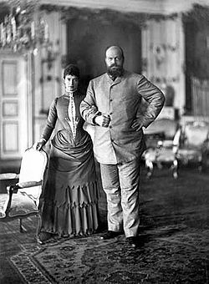
Alexandr III. a Marije Fjodorovna

Slide 53
Byl fyzicky zdatný, měřil 193 cm a osobně zachránil svou rodinu při železničním neštěstí v roce 1888, kdy vykolejil vlak a car udržel zřícenou střechu vagónu dokud se rodina nezachránila
Povahou byl poměrně hrubý, často urážel své úředníky
Zemřel ve 49 letech na onemocnění ledvin

Slide 54
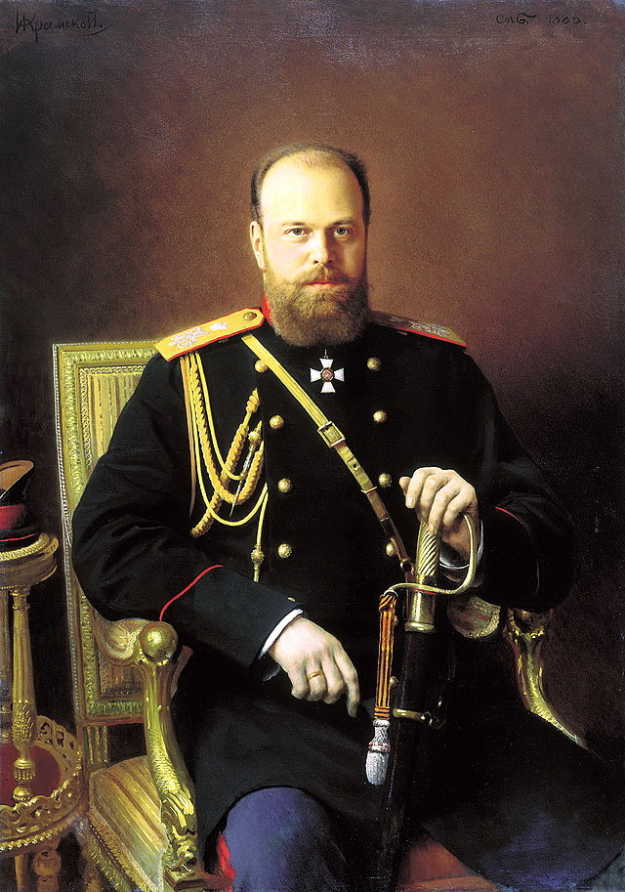

Slide 55
Zdroje
Čornej, Petr et kol.: Evropa králů a císařů. Významní panovníci a vládnoucí dynastie od 5. století do současnosti. Praha, 2005.
Hroch, Miroslav: Historické události – Evropa. Praha, 1977.
Pečenka, Marek – Luňák, Petr: Encyklopedie moderní historie. Praha, 1999.
Švankmajer, Milan – Veber, Václav – Sládek, Zdeněk – Moulis, Vladislav – Dvořák, Libor: Dějiny Ruska. Praha, 2004.
Všeobecná encyklopedie v osmi svazcích, DIDEROT, Praha 1999. ISBN 80-902555-2-3 (soubor), ISBN 80-902723-0-4 (8. svazek)
OBRÁZKY http://commons.wikimedia.org/wiki/File:CongressVienna.jpg

